Slide 1
SuperPlatformer
CARLIER, ESCUDIER, PION, VISENTIN

Slide 2
Le groupe ACHC
SuperPlatformer
SuperPlatformer

Slide 3

SuperPlatformer
Jeu de plateformes
2D
Plusieurs décors
Pour tout public
Tâches |  | Avancement actuel |  | Deuxième soutenance |  | Soutenance finale
Commandes |  | 60% |  | 80% |  | 100%
Mécaniques du jeu |  | 40% |  | 75% |  | 100%
Animations des modèles |  | 1% |  | 50% |  | 100%
Scénario |  | 50% |  | 90% |  | 100%
Intelligences artificielles |  | 20% |  | 40% |  | 100%
Graphismes |  | 25% |  | 50% |  | 100%
Sons |  | 5% |  | 40% |  | 100%
Site internet |  | 10% |  | 35% |  | 100%
Installateur |  | 0% |  | 0% |  | 100%
Dans le temps | En avance |  | En retard |  | Modification apportée

Slide 4
Planning de réalisation
Tâches |  | Avancement actuel |  | Deuxième soutenance |  | Soutenance finale
Commandes |  | 60% |  | 80% |  | 100%
Mécaniques du jeu |  | 40% |  | 75% |  | 100%
Animations des modèles |  | 1% |  | 50% |  | 100%
Scénario |  | 50% |  | 90% |  | 100%
Intelligences artificielles |  | 20% |  | 40% |  | 100%
Graphismes |  | 25% |  | 50% |  | 100%
Sons |  | 5% |  | 40% |  | 100%
Site internet |  | 10% |  | 35% |  | 100%
Installateur |  | 0% |  | 0% |  | 100%
Dans le temps | En avance |  | En retard |  | Modification apportée
Tâches | Aurélien | Cloé |  | Corentin | Heiko
Commandes | S | R
Mécaniques de jeu | S | R
Animations des modèles |  |  |  | R | S
Scénario |  | R |  | S
Intelligences artificielles | R | S
Graphismes |  |  |  | R | S
Bandes sonores |  | S |  |  | R
Interface |  |  |  | S | R
Site Internet | R |  |  |  | S
Installateur | R |  |  | S
R : Responsable |  |  | S : Suppléant

Slide 5
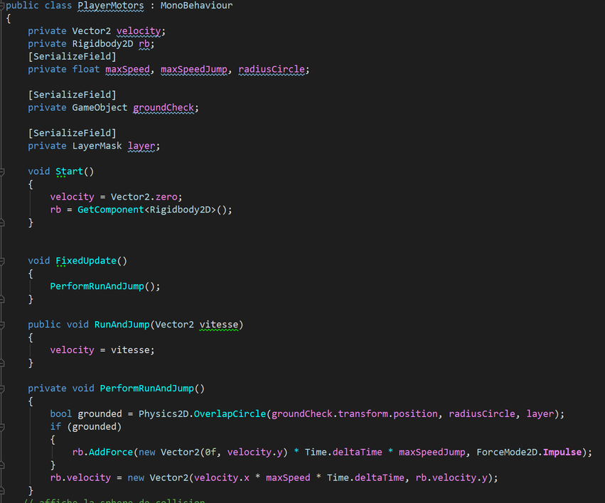
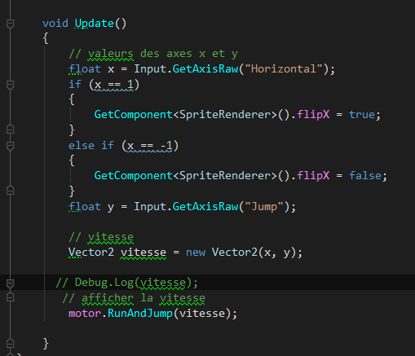
Répartition des tâches
Tâches | Aurélien | Cloé |  | Corentin | Heiko
Commandes | S | R
Mécaniques de jeu | S | R
Animations des modèles |  |  |  | R | S
Scénario |  | R |  | S
Intelligences artificielles | R | S
Graphismes |  |  |  | R | S
Bandes sonores |  | S |  |  | R
Interface |  |  |  | S | R
Site Internet | R |  |  |  | S
Installateur | R |  |  | S
R : Responsable |  |  | S : Suppléant

Slide 6
Les commandes
Variables initialisées depuis Unity
Déplacements et saut

Slide 7
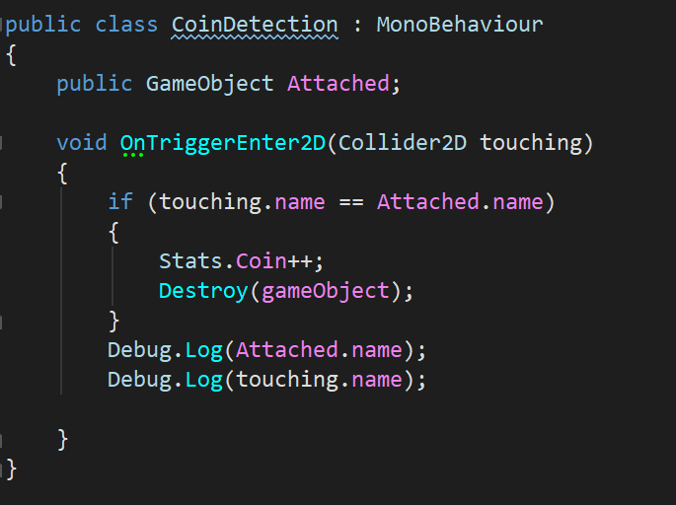
Mécaniques de jeu Changement de sens du personnage
Script :
Récupération de x et y
En fonction de x, tourner le
personnage à 180° selon l’axe X

Slide 8
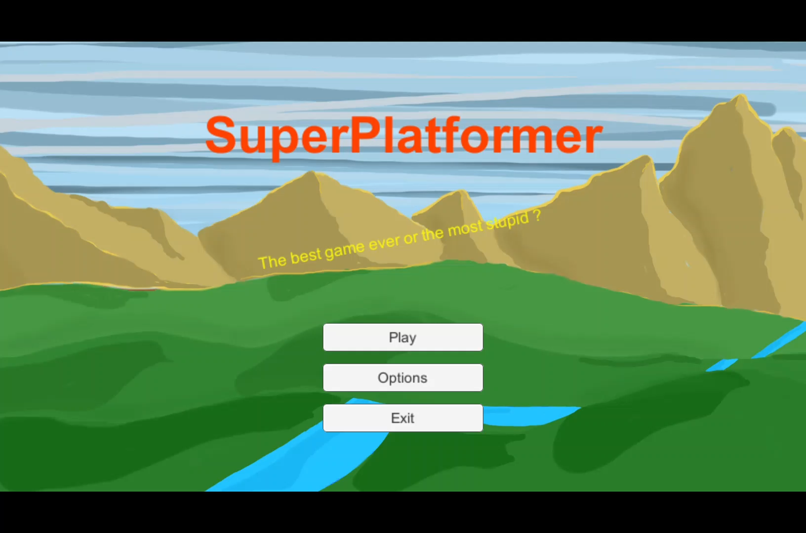
Mécaniques de jeu Récupération d’objets
Script :
Prend en paramètre un joueur
Eviter la collision avec d’autres objets

Slide 9
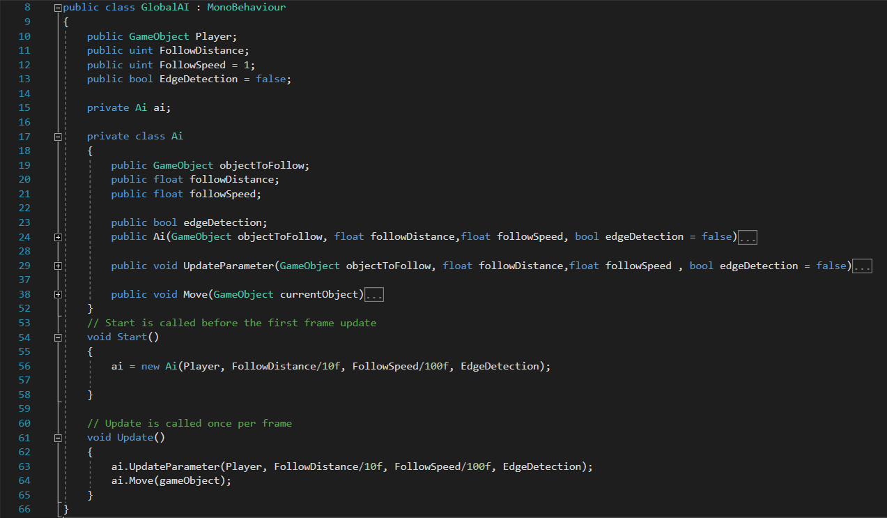
objectToFollow
followDistance
followSpeed
Les attributs de la classe IA
Les deux méthodes
UpdateParameter
Move

Slide 10
Intelligence artificielle
objectToFollow
followDistance
followSpeed
edgeDetection
Les attributs de la classe IA
Les deux méthodes
UpdateParameter
Move

Slide 11
Graphismes

Slide 12
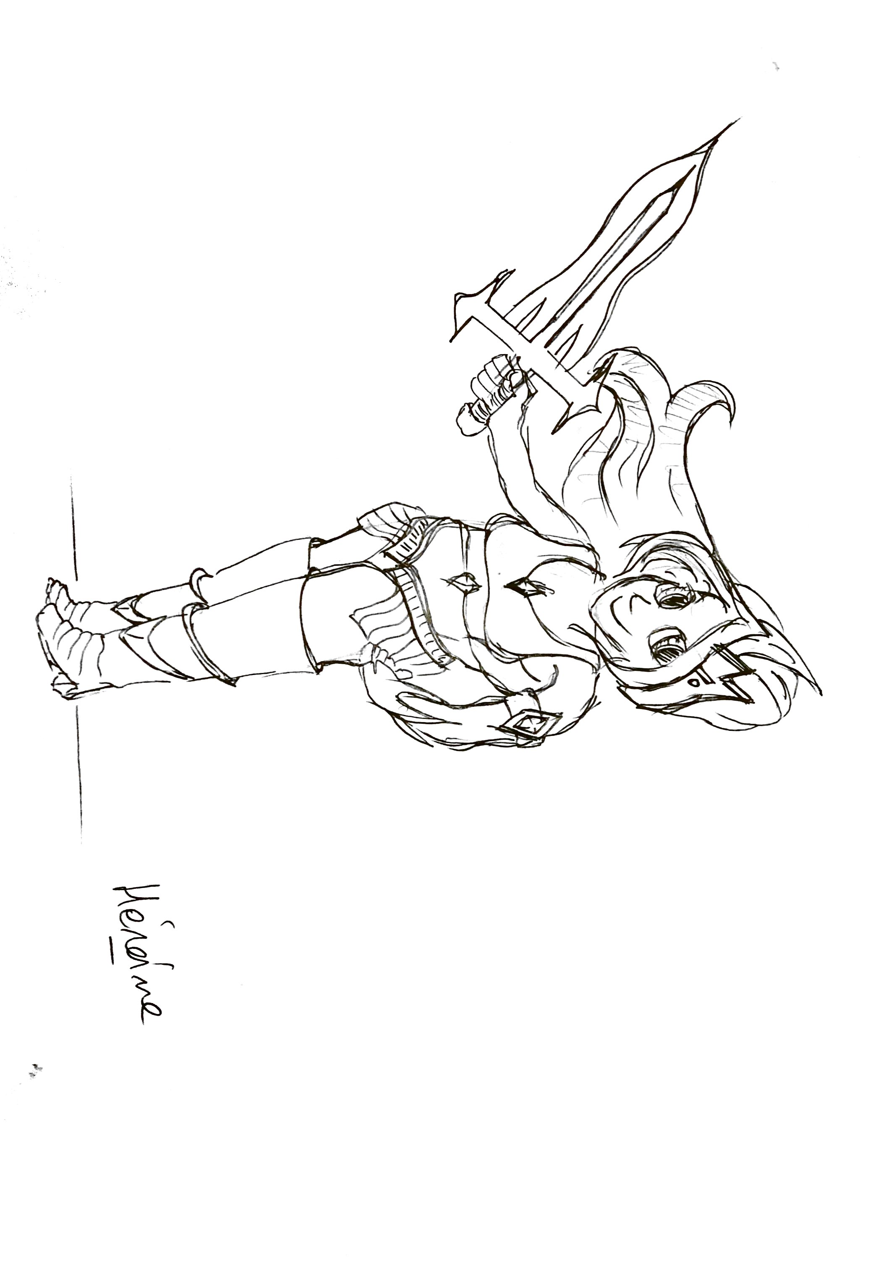
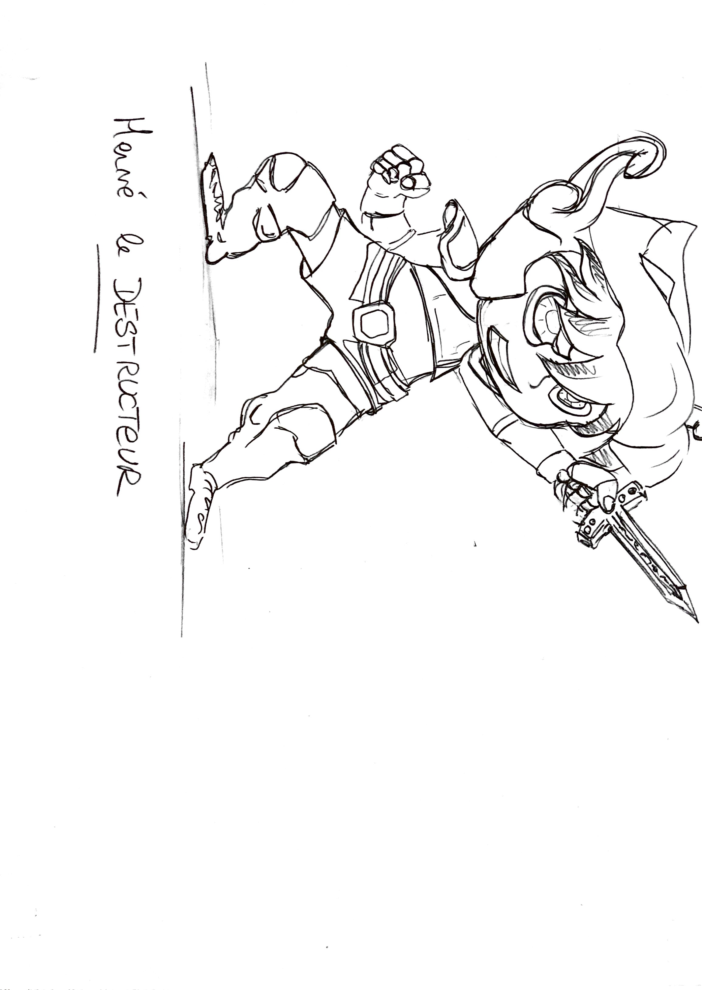
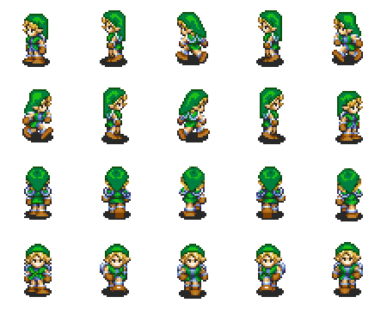
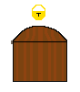

Slide 13
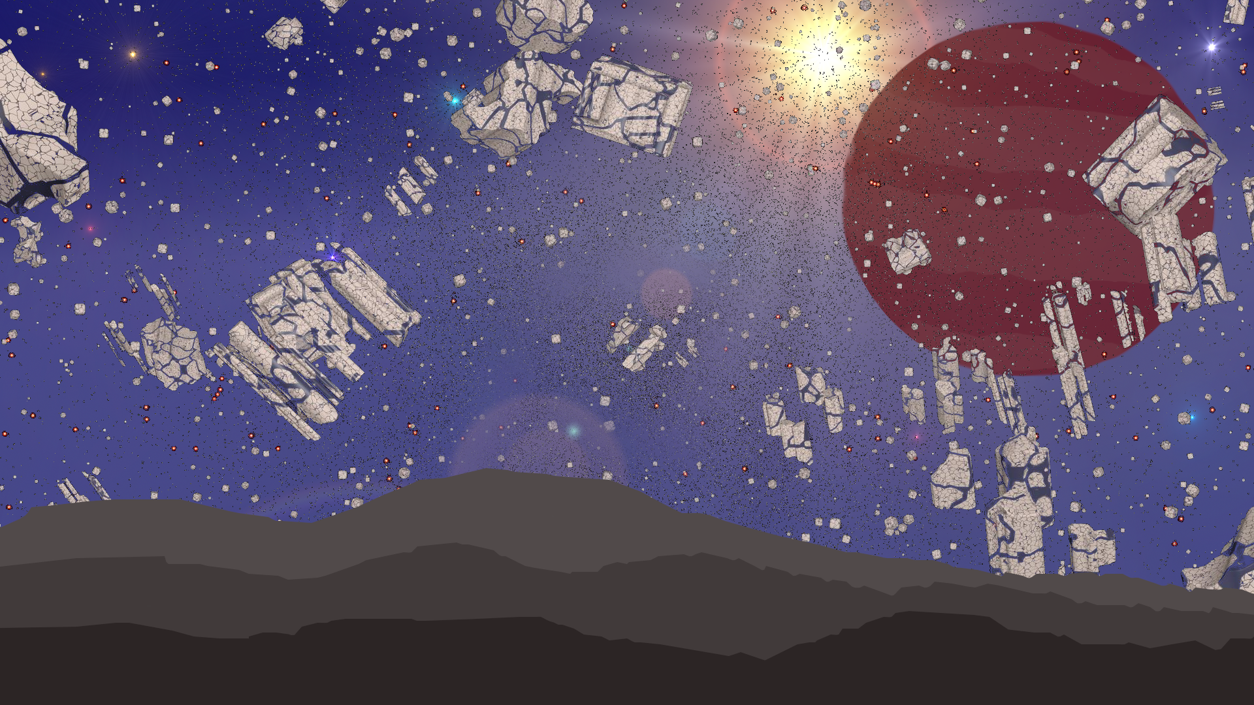
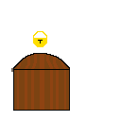
Les Sprites

Slide 14
Les arrière-plans

Slide 15
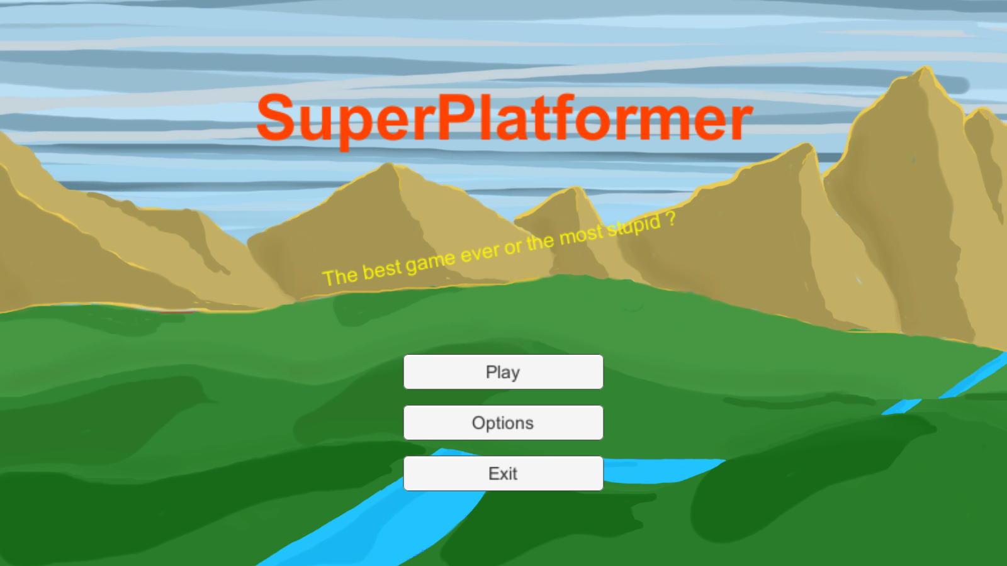


Première ébauche
Dessin final

Slide 16
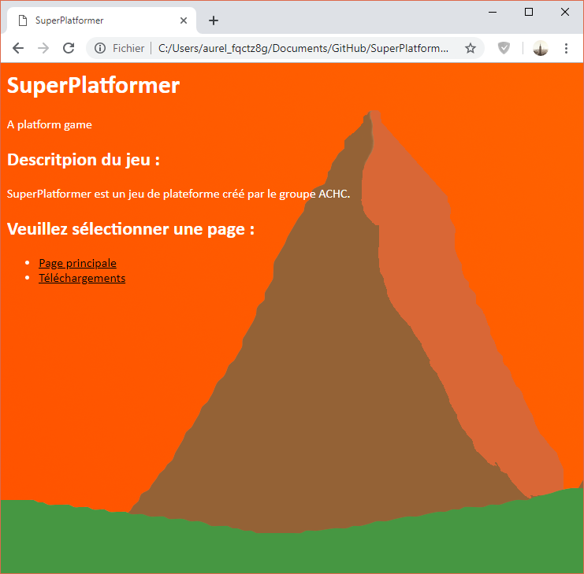
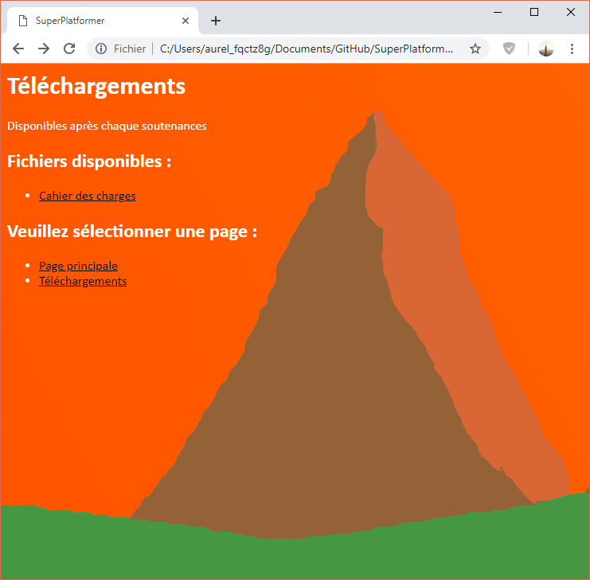
L’interface

Slide 17
Site Internet

Slide 18
Conclusion
En retard | Dans les temps | En avance
Commandes | Mécaniques de jeu | Animations des modèles
 | Scénario | Graphismes
 | Intelligence artificielles | Sons
 | Site Internet
 | Installateur

Slide 19
Rappel sur l’état actuel
En retard | Dans les temps | En avance
Commandes | Mécaniques de jeu | Animations des modèles
 | Scénario | Graphismes
 | Intelligence artificielles | Sons
 | Site Internet
 | Installateur
Tâche | Prévision (en %)
Commandes | 80
Mécaniques de jeu | 75
Animations des modèles | 50
Scénario | 90
Intelligences artificielles | 40
Graphismes | 50
Sons | 40
Site Internet | 35
Installateur | 0

Slide 20
Prévisions pour la prochaine soutenance
Tâche | Prévision (en %)
Commandes | 80
Mécaniques de jeu | 75
Animations des modèles | 50
Scénario | 90
Intelligences artificielles | 40
Graphismes | 50
Sons | 40
Site Internet | 35
Installateur | 0

Slide 21
FIN

Slide 22

Bruit 1
Bruit 2

